Slide 1
МУ «Управление общего и дошкольного образования Администрации города Норильска»
ПРИОРИТЕТНЫЕ
НАПРАВЛЕНИЯ РАБОТЫ
на 2021-2022 учебный год

Slide 2
ГЛАВНАЯ СТРАТЕГИЧЕСКАЯ ЦЕЛЬ
Обеспечение развития системы образования в интересах формирования социально активной, гармонично развитой, творческой личности, на основе духовно-нравственных ценностей народов Российской Федерации, исторических и национально-культурных традиций в соответствии с особенностями и возможностями региона

Slide 3
ПРИОРИТЕТНЫЕ НАПРАВЛЕНИЯ
Обеспечение выполнения показателей и результатов национального проекта «Образование» через реализацию региональных проектов «Современная школа», «Успех каждого ребенка», «Цифровая образовательная среда», «Патриотическое воспитание граждан Российской Федерации»

Slide 4
ПРИОРИТЕТНЫЕ НАПРАВЛЕНИЯ
Обеспечение качества и доступности дошкольного образования;
Создание условий для достижения новых образовательных результатов;
Обеспечение повышения качества образования.

Slide 5
ПРИОРИТЕТНЫЕ НАПРАВЛЕНИЯ
Создание условий для управления системой воспитания и социализации обучающихся;
Обеспечение развития цифровой образовательной среды;
Повышение потенциала педагогических кадров в условиях изменений;
Создание позитивной образовательной среды.

Slide 6
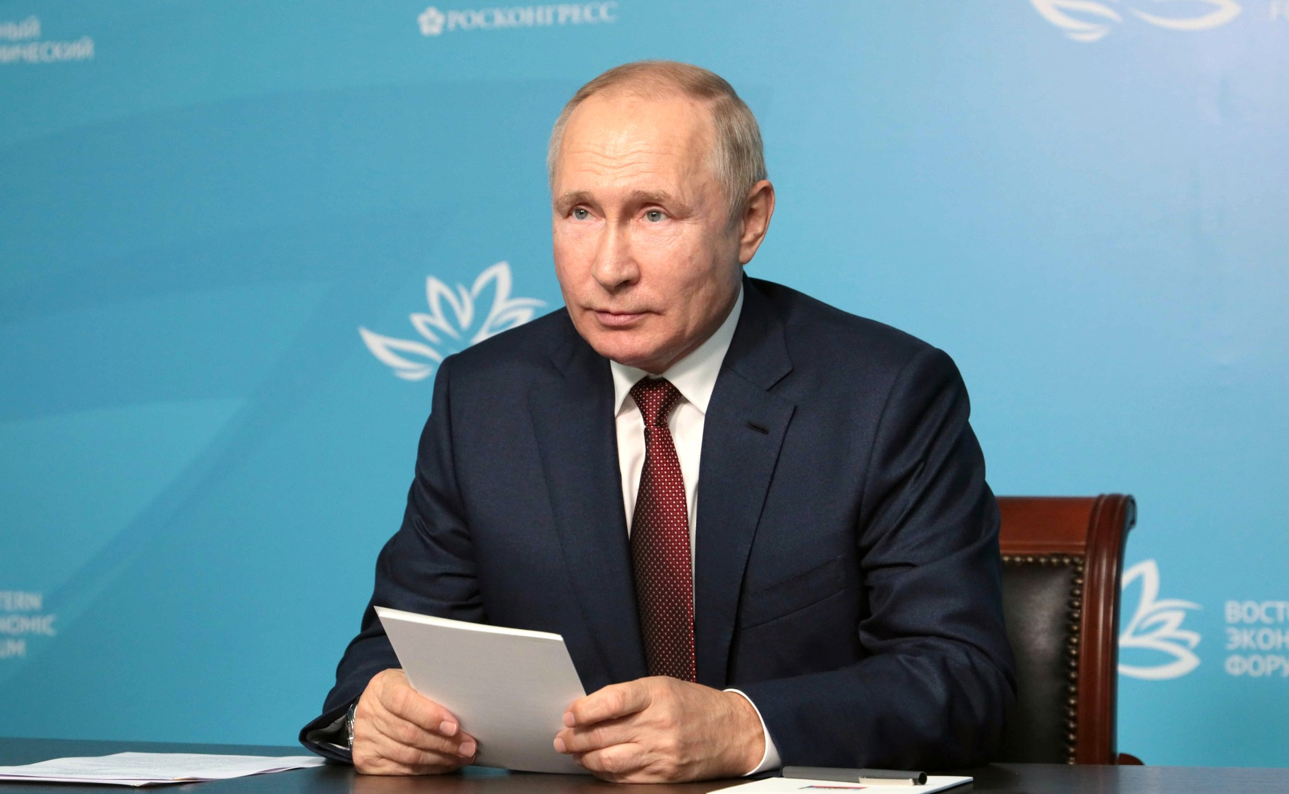
ВЫСТУПЛЕНИЕ ПРЕЗИДЕНТА НА ВСЕРОССИЙСКОМ ОТКРЫТОМ УРОКЕ
«Если каждый из нас будет двигаться вперед, это будет означать безусловное движение вперед всей страны»

Slide 7
СПАСИБО ЗА ВНИМАНИЕ!
МУ «Управление общего и дошкольного образования Администрации города Норильска»
УСПЕХОВ В НОВОМ УЧЕБНОМ ГОДУ!
Норильск, 2021

